Slide 1
Introducción:
La acción Exterior de la UE 2021-2027: Asociaciones Internacionales y el programa “Europa Global”
VI Encuentro de empresas licitadoras españolas
10 de febrero de 2022
Javier FERNANDEZ ADMETLLA
INTPA D3
Comision Europea

Slide 2
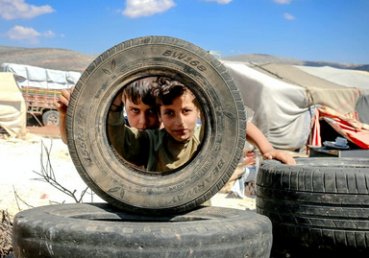
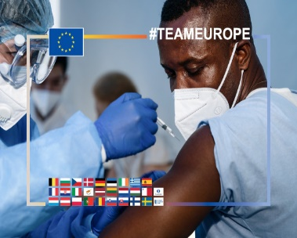
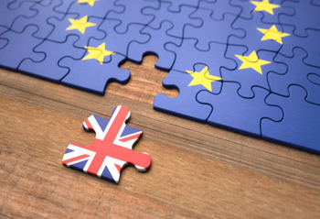
Un mundo en constante evolución
Desafíos globales
Mayor fragmentación y competencia geopolítica – diferentes modelos socioeconómicos y de gobernanza,
inestabilidad (Ucrania, Afganistán, África), “fake news”, etc.
Multilateralismo bajo discusión, cuando hay mayor necesidad de hacer frente a los desafíos universales:
Acción climática y protección del medioambiente
Impacto de la pandemia de COVID – impacto a corto y medio plazo sobre la salud y la economía.
Migración, paz y seguridad, democracia y
derechos humanos.
Europa
Manteniendo el objetivo de reducción de la pobreza, la UE dispuesta a defender sus intereses, valores y principios en asociación con terceros países.
Acción colectiva de los instituciones de la UE y sus Estados miembros, agencias e instituciones financieras: el enfoque “Equipo Europa” y multilateralidad
Solución: crear asociaciones
2

Slide 3
La UE y sus Estados miembros, lideres en la cooperación internacional al desarrollo
La Unión Europea, colectivamente con sus Estados miembros, es el mayor proveedor de ayuda a la cooperación al desarrollo en el mundo.
En 2019, la Ayuda Oficial al Desarrollo (AOD) de la UE (gestionada por la Comisión europea) y sus Estados miembros se situaba en EUR 75.200 millones casi 55% de la AOD mundial.
Source: 2020 Annual Report on the implementation of the European Union’s instruments for financing external actions in 2019, published in February 2021

Slide 4
Programas de Acción Exterior 2021-2027
RUBRICA VI: La Vecindad y el Mundo | En millones de euro
Instrumento de Vecindad, Desarrollo y Cooperación Internacional – Europa Global | 79.462
Instrumento para la Ampliación | 14.162
Ayuda Humanitaria | 11.569
Política Exterior y de Seguridad Común (PESC) | 2.679
Territorios y países de ultramar, incluyendo Groenlandia | 0.5
Instrumento Europeo de Seguridad Nuclear | 0.3
Otros | 1.242
Margen | 0.684
Total | 110.597
Facilidad Europea para la Paz | 5.000

Slide 5
Europa Global (2021-2027) vs instrumentos del period 2014-2020

Slide 6
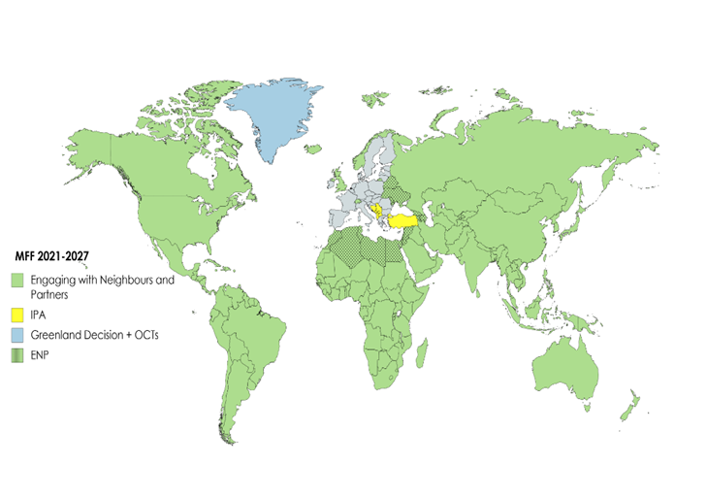
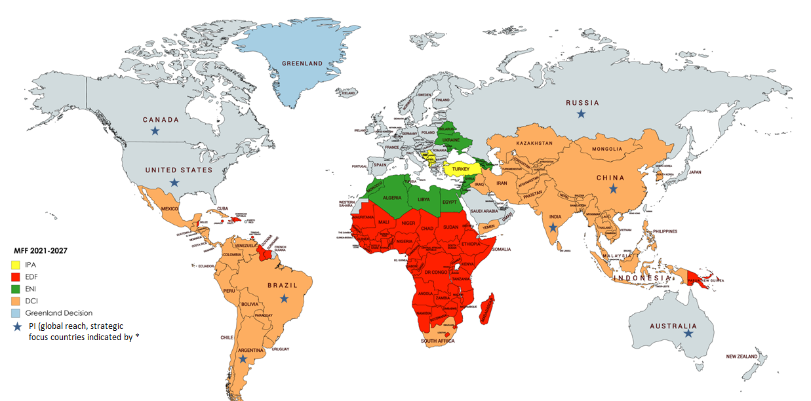
Europa Global como factor de cambio
Objetivo de EG: proteger y promocionar los valores e intereses de la UE en el mundo
Alcance Global
Prioridades de la UE
Simplificación
Coherencia y Flexibilidad financiera
Programación y acciones de respuesta rápida
Asociaciones

Slide 7
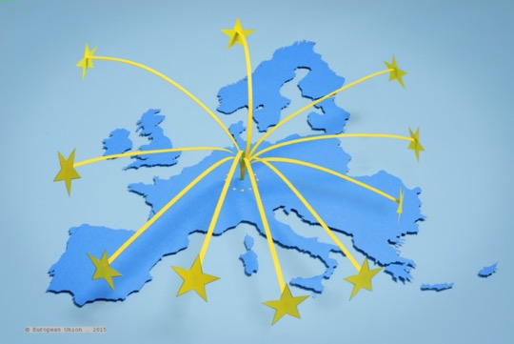
Europa Global - Estructura
Vecindad
África Sub-Sahariana
Asia y el Pacifico
Américas y el Caribe
(programas indicativos plurianuales por país y regionales)
Coop Tematica
Derechos Humanos y Democracia
Organizaciones de la Sociedad Civil
Paz, Estabilidad y prevención de conflictos
Retos Mundiales
(programas indicativos plurianuales por tema)
Respuesta a Crisis y prevención de conflictos
Resiliencia y vinculación de ayuda humanitaria y desarrollo
Prioridades y necesidades de la Política Exterior
(no programable)
Coop Geografica
Respuesta Rápida
Preferencia por la cooperación geográfica; complementados por coop temática y RR
EFSD +
Erasmus +
Reserva para nuevos retos y prioridades
Necesidades y prioridades imprevistas/sirve para reforzar las dotaciones de los programas geográficos, temáticos y de las acciones de RR en caso de necesidad

Slide 8
Europa Global – Dotaciones por programa (€79.462 millones)
NDICI Structure & Allocations
GEOGRAPHIC PROGRAMMES €60.388 bn Including €1.8 bn for ERASMUS Including at least €500 m for local authorities Including up to €10 bn for provisioning the External Action Guarantee*
European Neighbourhood at least €19.323 bn
Sub-Saharan Africa at least €29.181 bn
Asia and the Pacific €8.489 bn at least €500m for Pacific
Americas and the Caribbean €3.395 bn at least €800m for the Caribbean
THEMATIC PROGRAMMES €6.358 bn
Human Rights & Democracy €1.362 bn** Additional €200 m earmarked from the cushion
Civil Society Organisations €1.362 bn Additional €200 m earmarked from the cushion
Peace, Stability and Conflict Prevention €0.908 bn
Global Challenges €2.726 bn Additional €600 m earmarked from the cushion
RAPID RESPONSE ACTIONS €3.182 bn
a) Peace, stability and conflict prevention in situations or urgency, emerging crisis, crisis and post-crisis, including those which may result from migratory flows and forced displacement
b) Strengthening resilience and linking humanitarian aid and development action and, where relevant, peacebuilding
c) Union foreign policy needs and priorities
Emerging Challenges and Priorities Cushion €9.534 bn
* EAG External Action Guarantee: up to €53.449 bn
** Up to 25% devoted to Election Observation Missions
*** CBDSD: Maximum of €270 m for actions related to Capacity Building for Development and Security for Development
Notes:
A simplified structure

Slide 9
Prioridades y objetivos financieros de EG
Al menos 93% de EG debe contabilizarse como Ayuda Oficial al Desarrollo (AOD). Es una obligación legal
Europa Global es principalmente un instrumento de cooperación al desarrollo: debe contribuir al objetivo colectivo europeo de dedicar 0.7% de su PNB a la ayuda al desarrollo, incluyendo 0.2% para los PMD
… pero puede ir más allá de la cooperación al desarrollo: el 7% restante puede utilizarse para todo tipo de acciones (incluyendo interés propio) y países, incluyendo de renta alta
20% fondos AOD deben contribuir a la inclusión social y el desarrollo humano, incluyendo igualdad de genero y empoderamiento femenino
30% de los gastos deben contribuir a acciones contra el cambio climático.
Un 10% indicativo de los gastos debe dedicarse a acciones relativas a la migración y desplazamiento forzoso.
EG debe contribuir al objetivo general del presupuesto de la UE sobre biodiversidad.
Al menos 85 % de las nuevas acciones deben tener la igualdad de genero como objetivo principal o significativo, de los cuales al menos 5% como objetivo principal.

Slide 10
Priordiades y objetivos adicionales
1) Estado de la Unión de 2021
Vacunas mRNA: financiar la producción de +1 billion dosis y donar +200 millones dosis (junto con las 250 millones de dosis ya donados)
Cambio climático: EUR 4.000 millones más
Biodiversidad: doblar los fondos con respecto a 2014-20
Creación de la estrategia « Global Gateway »: conectar países y personas a través de infraestructuras y sistemas (digital, clima y energía sostenible, transporte, salud y educación)
2) Comisaria Urpilainen
Objetivo financiero de al menos 10% para educación

Slide 11
Una Europa mas fuerte en el Mundo Pilares de una Comisión “Geopolítica” para 2019-2024, reflejados en la programación de Europa Global
Fundamental a corto/medio plazo: respuesta a la pandemia
Alianzas y asociaciones verdes
Digital, Ciencia, Tecnología e Innovación
5 grandes áreas prioritarias para Asociaciones Internacionales
Economía circular; biodiversidad ciudades verdes y sostenibles,; energía sostenible; sistemas alimentarios: de la granja al tenedor; aguas y océanos…
Gobernanza y conectividad digital; e-services; formación digital, protección de datos
Alianzas para un crecimiento sostenible y creación de empleo
Asociaciones para la migración
Gobernanza, Paz y Seguridad / Desarrollo Humano
Causas profundas para la migración y el desplazamiento forzado; gestión de la migración; solución estable para los refugiados, vías legales pata la migración
Inversiones sostenibles y reducción de riesgo; creación de trabajos decentes; educación y formación; clima de negocios e inversiones; integración económica regional; comercio sostenible.
Derechos humanos, democracia y valores fundamentales; Desarrollo humano; Estado de derecho; prevención de conflictos; paz sostenible y resiliencia; lucha contra el terrorismo y el crimen organizado

Slide 12
Implementación de EG: un proceso de dos etapas
Programación (largo plazo, 7 años):
Decisiones adoptando Programas Indicativos Plurianuales por país/región o por programa temático, indicando prioridades y dotaciones indicativas
Basado en documentos existentes (en su mayoría, planes de desarrollo del país)
Planificación anual (ejecución financiera):
Decisiones adoptando planes de acción anuales u medidas individuales o especiales autorizando gastos para acciones especificas en países, regiones o bajo los programas temáticos.
Procedimientos
Preparación: consultas con socios (gobiernos e instituciones locales,
sociedad civil, otros donantes, etc.).
Consultas inter-servicios (servicios de la Comisión),
Comité (Estados miembros) y
Adopción por el Colegio
Iniciativas “Equipo Europa” (TEIs)

Slide 13
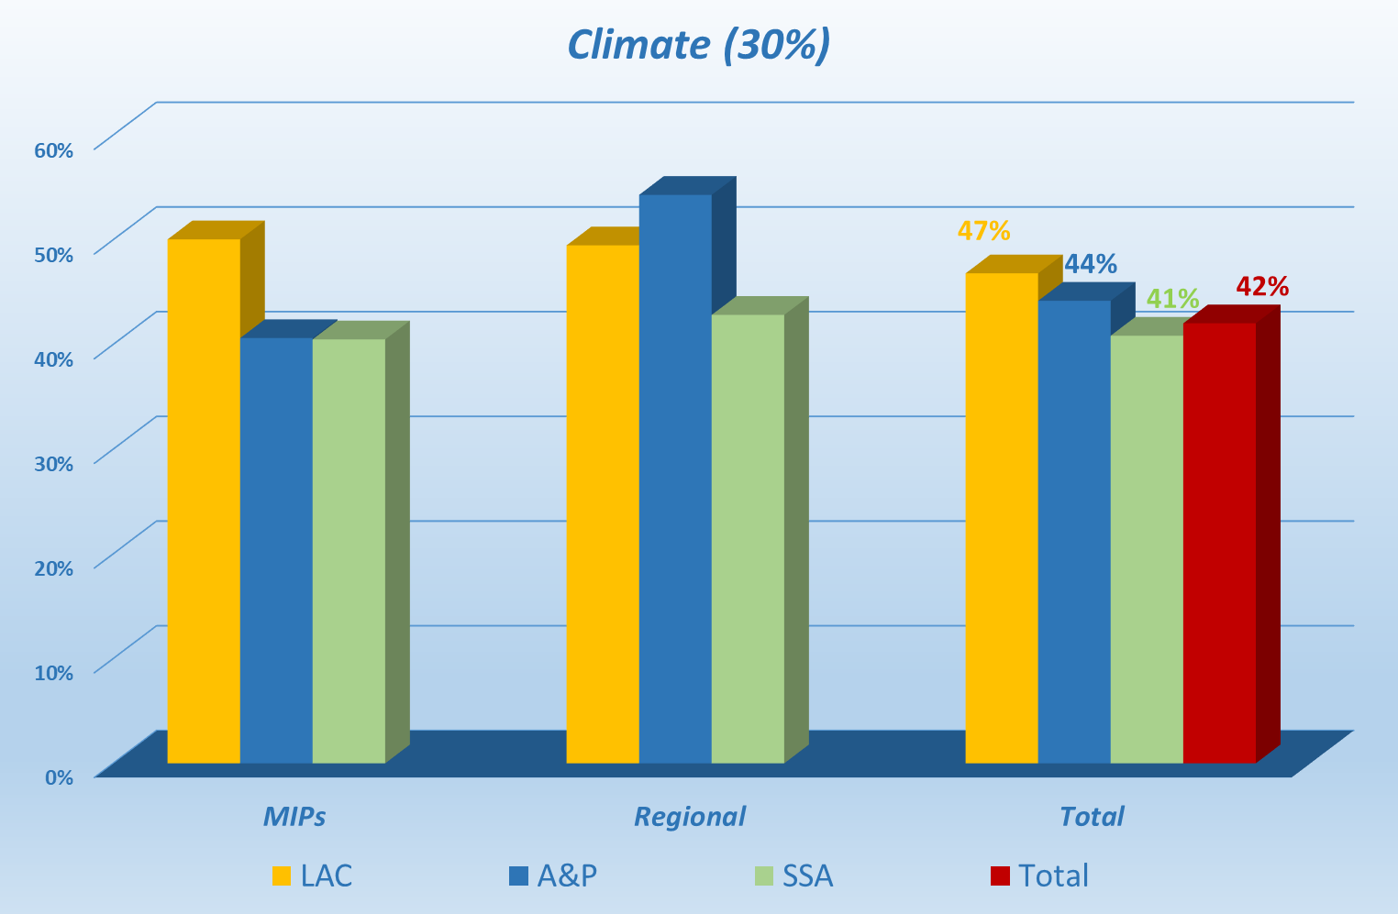
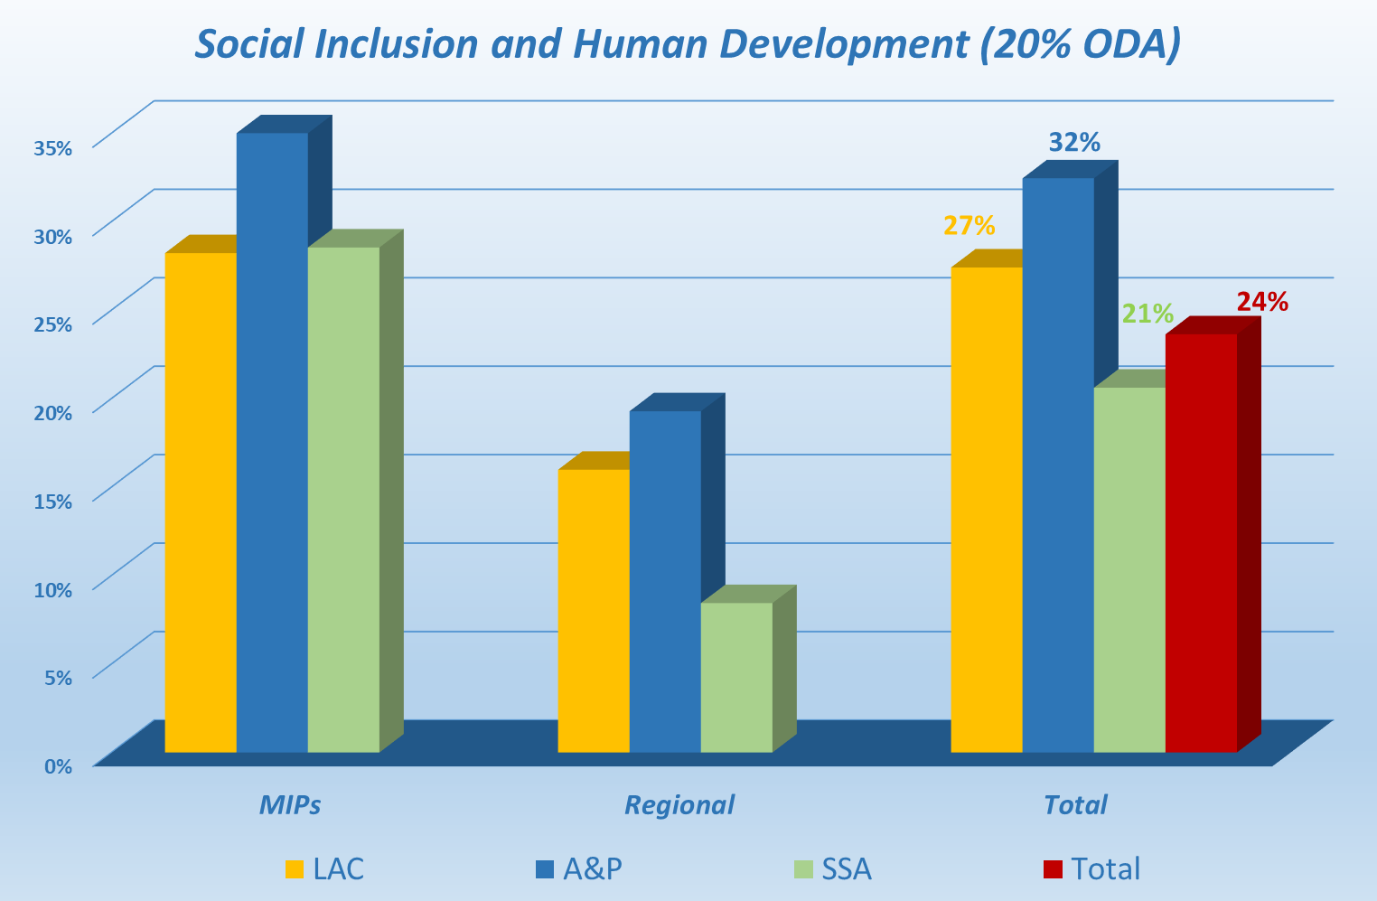
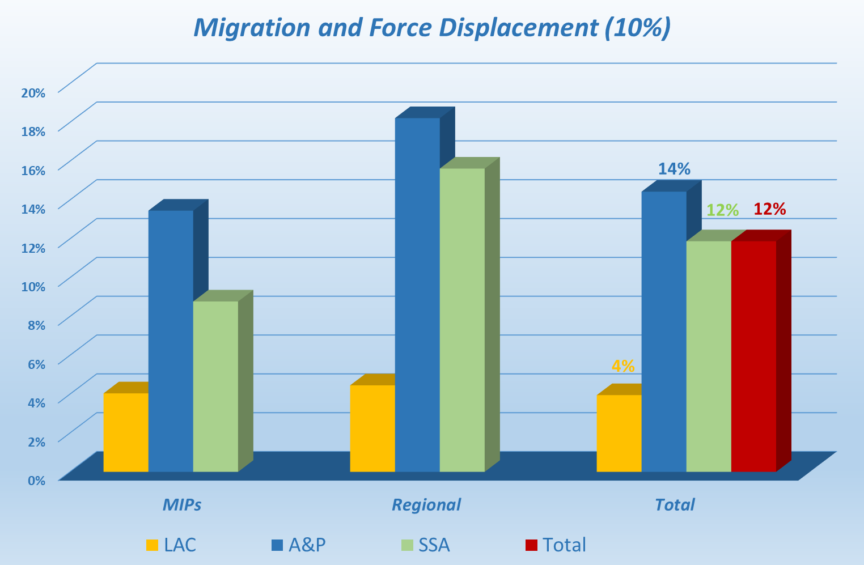
Resultados de la programación

Slide 14
Iniciativas “Equipo Europa” (TEIs)
Por zona geograficas (130 TEIs)
Por prioridades
Notes:
INTPA
70 in SSA, 38 in LAC and 22 in Asia-Pacific: 130 overall (114 country TEIs and 16 regional TEIs).
Thematically: 86 on Green Deal; 36 on Digital; 60 on Jobs and Growth; 15 on Migration and forced displacement; 34 on governance – while 72 contribute to Human Development.
NB: Human Development is defined as “direct contribution to the Social Inclusion and Human Development spending target”

Slide 15
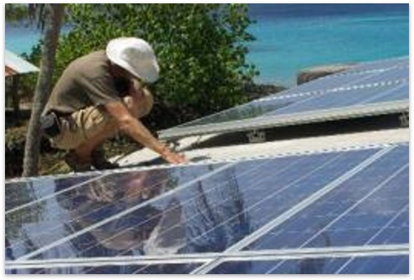
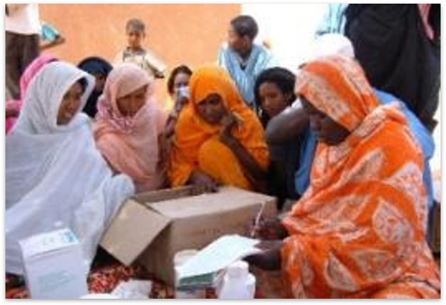
Modos de implementación
Modalidad de implementación
El tipo de financiación de la UE puede tomar varias formas, según la modalidad que se considere mas efectiva para conseguir los objetivos:
Apoyo presupuestario
Subvenciones
Contratos públicos (servicios/asistencia técnica, obras..)
Promoción de inversiones a través de la financiación mixta (blending) o garantías presupuestarias (Fondo Europeo de Desarrollo Sostenible Plus/EFSD+)
Modo de gestión = quien gestiona los fondos europeos
La Comisión puede concluir contratos con beneficiarios (directo) o utilizar un intermediario (indirecto), principalmente:
País asociado
Agencia o banco de desarrollo de un Estado miembro u otro país
Institución financiera Europea (BEI, BERD)
Organización/ institución financiera internacional (ONU, Banco Mundial,etc.)
EFSD+: principalmente agencias y bancos de desarrollo e instituciones financieras europeas

Slide 16
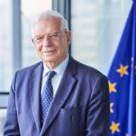
Acción Exterior de la UE: reparto de competencias en la Comisión
Josep Borrell Fontelles
Alto Representante de Asuntos Exteriores & Política de Seguridad
Vice-Presidente de la Comisión
SEAE/EEAS
“Una Europa mas fuerte en el Mundo”
Valdis Dombrovskis
Vice-Présidente Ejecutivo
DG TRADE
“Una Economía al Servicio de las Personas”
Jutta Urpilainen
Comisaria
Asociaciones Internacionales
DG INTPA
Olivér Várhelyi
Comisario
Vecindad y Ampliación
DG NEAR
Janez Lenarčič
Comisario
Gestión de crisis
DG ECHO

Slide 17
Acción Exterior de la UE: reparto de competencias en la Comisión
Comisión europea
DG INTPA desarrolla e implementa políticas de cooperación, y promociona asociaciones en todo el mundo (excepto en las zonas de Vecindad y Ampliación)
DG NEAR desarrolla e implementa políticas de Vecindad y Ampliación
DG ECHO implementa la ayuda humanitaria y la protección civil de la UE.
DG TRADE gestiona las relaciones comerciales e inversiones en terceros países y negocia acuerdos comerciales internacionales en nombre de la UE.
FPI (Servicio de los Instrumentos de Política Extranjera) implementa ciertos instrumentos de acción exterior (Paz y Estabilidad, Facilidad Europea para la Paz, relaciones con los países de renta alta).
Servicio Europeo de Acción Exterior (SEAE/EEAS)
SEAE/EEAS es el servicio dilemático y de política exterior de la UE. Bajo la dirección política del Alto Representante, el SEAE lleva a cabo la Política Extranjera y de Seguridad Común.

Slide 18
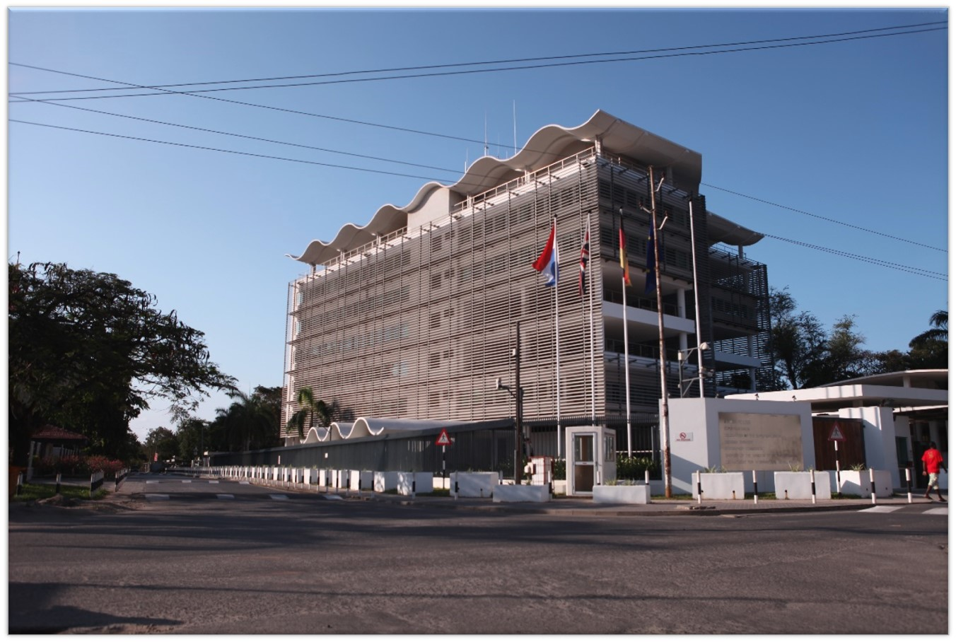
Delegaciones de la UE
140 Delegaciones y Oficinas en todo el mundo
Delegacion de la EU en Tanzania

Slide 19
Gracias por su atencion!

